Slide 1
嵌入式Linux开发基础

Slide 2
课程目标
具备搭建linux系统平台能力
  系统安装
具备Linux系统日常维护能力
  文件，目录结构
  linux的常用命令
  Shell脚本编程、管道及其重定向
  tftp， nfs, samba服务器的配置
熟悉Linux系统下的开发环境
  Vi
  Gcc,
  Gdb
  make和makefile
虚拟机Vmware的使用

Slide 3

很显然：
C是我们嵌入式程序员的核心，也是我们学习的重点
C++、汇编辅助设计
趋势：
C为主体，C++、汇编为枝叶，三种语言混合编程

Slide 4
学习嵌入式的绝技
1.看得懂的书，请仔细看；看不懂的书，请硬着头皮看。
2.别指望看第一遍书就能记住和掌握什么——请看第二遍、第三遍。
3.初学者请不要看太多的书那会误人子弟的。先找一本好书系统的学习。很多人用了很久都是只对部分功能熟悉而已，系统性还是不够的。
4. 不要放过任何一个看上去很简单的小问题--他们往往并不那么简单，或者可以引伸出很多知识点；不会举一反三你就永远学不会。
5.入门并不难，难的是长期坚持实践和不遗余力的学习和实践
6.看再多的书是学不会用的，要多实践，多动手。
7.对于网络，还是希望大家能多利用一下。比如mcuol.com 、 ednchina.com、21ic.com等专业网站和google、百度这样很好的搜索引擎，你只要输入关键字就能找到很多相关资料，别老是等待别人给你希望 。

Slide 5
Linux系统简介及安装
第1章

Slide 6
本章目标
了解Unix/Linux的起源与地位
掌握Linux下的磁盘分区和文件目录结构
掌握Linux系统的安装

Slide 7
1-1 Unix的起源
由Ken Thompson在AT& T贝尔实验室实现
1969年：Unix系统的第一个版本
70年代末：AT&T成立Unix系统实验室
70年代末：CSRG使用Unix对操作系统进行研究
BSD Unix和Unix System V形成了当今Unix的两大主流
Dennis Ritchie加入将操作系统改用c编程
加州大学伯克利分校计算机系统研究小组
Notes:
1、1969年由Ken Thompson在AT& T贝尔实验室实现，运行在一台DEC PDP-7计算机上，后来Ken Thompson和Dennis Ritchie使用C语言对整个系统进行了再 加工和编写，使得Unix能够很容易的移植到其他硬件的计算机上。经C语言改版后分发给科研机构和大学。
2、 70年代末，到Unix V6版本时，AT&T认识到Unix的价值，成立了Unix系 统实验室，宣布对unix产品拥有所有权
3、加州大学伯克利分校计算机系统研究小组（CSRG）对Unix进行研究出BSD Unix（ARPNET最新利用BSD实现TCP/IP）
4、AT&T和CSRG的官司
5、AT&T吸收BSD Unix的优点，推出Unix System V版本，从此以后，BSD（Berkeley Software Distribution）
6、 Unix和Unix System V形成了当今Unix的两大主流，现代的Unix版本大部分都是这两个版本的衍生产品。
Unix操作系统的历史漫长而曲折，它的第一个版本是1969年由Ken Thompson在AT& T贝尔实验室实现的，运行在一台DEC PDP-7计算机上。这个系统非常粗糙，与现代Unix相差很远，它只具有操 作系统最基本的一些特性。后来Ken Thompson和Dennis Ritchie使用C语言对整个系统进行了再 加工和编写，使得Unix能够很容易的移植到其他硬件的计算机上。从那以后，Unix系统开始了令人瞩目的发展。
由于此时AT&T还没有把Unix作为它的正式商品，因此研究人员只是在实验室内部使用并完善它。正 是由于Unix是被作为研究项目，其他科研机构和大学的计算机研究人员也希望能得到这个系统，以便进行自己的研究。A T&T以分发许可证的方法，对Unix仅仅收取很少的费用，大学和研究机构就能获得Unix的源代码以进行研 究。Unix的源代码被散发到各个大学，一方面使得科研人员能够根据需要改进系统，或者将其移植到其他的硬件环境中去 ，另一方面培养了懂得Unix使用和编程的大量的学生，这使得Unix的普及更为广泛。
由于操作系统的开发相当困难，只有少数的计算机厂商，如IBM、Digital等大型公司，才拥有自己的操作 系统，而其他众多生产计算机的硬件厂商则采用别人开发的操作系统。因为Unix不需要太多的花费，因此很多厂商就选择 了Unix作为他们生产的计算机使用的操作系统。他们把Unix移植到自己的硬件环境下，而不必从头开发一个操作系统 。
到了70年代末，在Unix发展到了版本6之后，AT&T认识到了Unix的价值，成立了Unix系 统实验室（Unix System Lab,USL）来继续发展Unix。因此AT&T一方面继续发展内部使 用的Unix版本7，一方面由USL开发对外正式发行的Unix版本，同时AT&T也宣布对Unix产品拥有 所有权。几乎在同时，加州大学伯克利分校计算机系统研究小组（CSRG）使用Unix对操作系统进行研究，因此他们的 研究成果就反映在他们使用的Unix中。他们对Unix的改进相当多，增加了很多当时非常先进的特性，包括更好的内存 管理，快速且健壮的文件系统等，大部分原有的源代码都被重新写过，以支持这些新特性。很多其他Unix使用者，包括其 他大学和商业机构，都希望能得到CSRG改进的Unix系统。因此CSRG中的研究人员把他们的Unix组成一个完整 的Unix系统──BSD Unix（Berkeley Software Distribution），向外发行。
BSD Unix在Unix的历史发展中具有相当大的影响力，被很多商业厂家采用，成为很多商用Unix的基 础,而AT&T与其同时存在的Unix版本的影响就小得多。同时很多研究项目也是以BSD Unix为研究系 统，例如美国国防部的项目─ARPANET，ARPANET今天发展成为了Internet，而BSD Unix中最 先实现了TCP/IP，使Internet和Unix紧密结合在一起。
而AT&T的Unix系统实验室，同时也在不断改进他们的商用Unix版本，直到他们吸收了BSD Unix中已有的各种先进特性，并结合其本身的特点，推出了Unix System V版本之后，情况才有了改变。从 此以后，BSD Unix和Unix System V形成了当今Unix的两大主流，现代的Unix版本大部分都是 这两个版本的衍生产品。

Slide 8


1-2 Linux的起源与发展
Linux内核项目是由芬兰赫尔辛基大学的Linus Torvalds创建的
1991年10月，Linux第一个公开版0.02版发布
1994年3月，Linux 1.0版发布
Linus的标志是可爱的企鹅，取自芬兰的吉祥物
Notes:
注意LINUX的发展年份，比学员年龄还要小！

Slide 9
1-2 Linux内核版本
内核版本是由Linux内核社区统一进行发布的
http://www.kernel.org/pub/linux/kernel/
XX.YY.ZZ
2.5.7
2.4.23
主版本号
末版本号
奇数
偶数
次版本号
开发版本
稳定版本
  Linux发行版有选择使用某个内核版本的权利
Notes:
内核版本号的格式为xx.yy.zz
版本号中yy为奇数的是开发版本，用于开发和测试
2.3和2.5是内核的开发版本
版本号中yy为偶数的是稳定版本，用于生产系统中
2.4和2.6是内核的稳定版本
内核的开发版本成熟后会转换（升级）为稳定版本
内核稳定版本2.6是由开发版本2.5转换而来的
Linux发行版有选择使用某个内核版本的权利

Slide 10
1-2 Linux发行版本
Linux发行版的名称和版本号是由发行版的维护者决定的
  RHEL5是由Red Hat公司发布的
  Suse Linux 10是由Novell公司发布的
  Ubuntu Linux 6 是由Ubuntu社团维护和发布的
  Debian Linux3.1是由Debian维护社区发布的

Slide 11
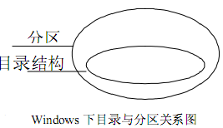
嵌入式Linux基础
可以实现硬件管理手段和软件管理手段的统一
挂载：分区和目录的对应过程
挂载点：挂载在文件树中的位置
Notes:
、

Slide 12
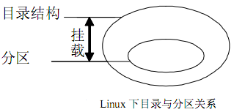
嵌入式Linux基础
基础概念：
1. 文件系统、 分区和挂载
文件系统：操作系统中与管理文件有关的软件和数据
Notes:
、

Slide 13
2-1 Linux基本结构
Linux基本机构
实用工具程序
shell
运行期库
Linux内核
系统程序
Notes:
内核——运行期库和系统程序——Shel l ——实用工具程序——Linux
Io.sys、msdos.sys—— config.sys、autoexec.bat——command.com——C:\DOS目录应用程序——MS
BIOS——南桥、北桥芯片 ——主板 ——实用工具程序——计算机
发动机——轮子——方向盘 ——辅助设施（喇叭、mp3） ——汽车

Slide 14
2-2 Linux使用的文件系统类型
Ext
Ext2
Ext3(Linx下日志文件系统)
Ext4(Linux下日志文件系统)
Swap
Fat16(在Dos操作系统上常用)
Fat32(Win95/98上常用，在Unix、Linux下可读可写)
NTFS（在WinXP、Win7、Win8上常用，在Unix、Linux下可读不可写）
Notes:
文件系统(File System)是操作系统用来存储和管理文件的方法。从系统角度来看，文件系统对文件存储空间进行组织、分配，并对文件的存储进行保护和检查。从用户角度来看，文件系统可以帮助用户建立文件，并对文件的读、写和删除操作提供保护和控制。
Linux是一种兼容性很高的操作系统，除了能够挂载各种类型的设备，还可以把其他各种文件系统挂载到Linux系统上。在文件/proc/filesystem文件中列出了系统当前可用的文件系统类型，其中不仅包括UNIX支持的各种文件系统类型，也包括Windows 9x/NT/2000/XP文件系统。

Slide 15
2-4 Linux目录结构
目录结构及目录路径
  Linux系统使用树型目录结构，在整个系统中只存在一个根目录（文件系统）
  Linux系统中总是将文件系统挂载到树型目录结构中的某个目录节点中使用
/
bin
boot
dev
etc
home
lib
proc
usr
var
…
grub
lost+found
bin
local
share
…
bin
man
src
…
man1
php.1
Notes:
路径、工作目录、用户主目录
登录Linux系统，访问实际的目录，向学员展示。
不同的操作系统对文件的组织方式不同，其所支持的文件系统数量和种类也不一定相同。Linux文件系统的组织方式称做Filesystem Hierarchy Standard（文件系统分层标准，简称FHS），即采用层次式的树状目录结构。
Linux系统在安装过程中会创建一些默认的目录。这些默认的目录都有其特殊的功能，不可随便将其更名，以免造成系统的错误。

Slide 16
2-4 Linux目录结构
/bin/ — 用来贮存用户命令。目录 /usr/bin 也被用来贮存用户命令。
/sbin/ — 许多系统命令（例如 shutdown）的贮存位置。目录/sbin 中也包括了许多系统命令。
/root/ — 根用户（超级用户）的主目录。
/mnt/ — 该目录中通常包括系统引导后被挂载的文件系统的挂载点。譬如，默认的光盘挂载点是/mnt/cdrom
/boot/ — 包括内核和其它系统启动期间使用的文件。
/lost+found/ — 被 fsck 用来放置零散文件（没有名称的文件）
/lib/ —用来存放系统动态连接共享库的。
/dev/ — 贮存设备文件。

Slide 17
2-4 Linux目录结构
/etc/ —存放了系统管理时要用到的各种配置文件和子目录 。
/var/ — 用于贮存variable（或不断改变的）文件，例如日志文件和打印机假脱机文件。
/usr/ —这是linux系统中占用硬盘空间最大的目录。用户的很多应用程序和文件都存放在这个目录下。
/proc/ — 一个虚拟的系统目录，可以在这个目录下获取系统信息。这些信息是在内存中，由系统自己产生的。
/initrd/ — 用来在计算机启动时挂载 initrd.img 映像文件的目录以及载入所需设备模块的目录。
/tmp/ — 用户和程序的临时目录。用来存放不同程序执行时产生的临时文件
/home/ —如果建立一个用户 “xx”,那么在/home目录下就有一个对应/home/xx路径，作为用户的主目录。
/opt/ — 可选文件和程序的贮存目录。该目录主要被第三方开发者用来简易地安装和卸装他们的软件包。

Slide 18
2-3 Linux的文件类型及文件属性
文件名：字母、数字、下划线、圆点
文件类型
  普通文件
  目录文件
  链接文件
  特殊文件
文件属性(第一个字符可为：-、d、b、c)
  - 普通文件
  d 目录文件
  b : 块特殊文件，如硬盘和CDROM设备
  c : 字符文件设备
  l : 符号连接
  p: 管道或流，用于进程通讯
<number>/31
Notes:
文件名：Linux下文件名由字母、数字、下划线、圆点组成，并且数字不能放在第一位。（板书举例：abs、a1、1a、_a、.b、a_c.1）。
（windows下文件类型都有什么？——普通文件、目录文件、快捷方式）
Linux下也差不多，也有普通文件、目录文件、连接文件，还有一个windows下没有的特殊文件，特殊文件就是硬件。Linux对所有的硬件都是以文件的形式进行管理，包括硬盘、光驱等，那么代表这些硬件的文件就是特殊文件。
普通文件：用Cat、less、more、vi、emacs等查看、用mv改名
目录文件：用ls查看
链接文件：用ls查看
特殊文件：如—设备、终端、打印机等设备作为特殊文件
例如：/dev/fd0 /dev/hda1

Slide 19
Linux命令操作名词
工作目录：用户当前所在的目录，即当前目录
主目录：用户第一次登录到Linux系统时的工作目录即用户的工作目录，即$HOME的值
Notes:
、

Slide 20
Linux文件系统
绝对路径名：是由根目录开始到该文件节点的路径上的所有节点名组成
如： /home/xxx/xxxx/yyyy/hello.c
相对路径名：是从工作目录到文件的路径名，该路径名相对于当前目录，即不以根目录或主目录（/或~）开始的路径名都是相对路径名
如： xxx/xxxx/yyyy/hello.c
Notes:
、

Slide 21
2-3 路径的表示
. 当前目录
. . 上一目录
  cd ./test
  ls ../bin
Page <number>/40

Slide 22

3-3 系统安装过程
启动安装程序
  设置主机引导设备为光盘驱动器
  从安装光盘启动主机
检测安装光盘的完整性
安装程序的配置过程
文件复制过程
安装过程结束
Linux安装过程

Slide 23
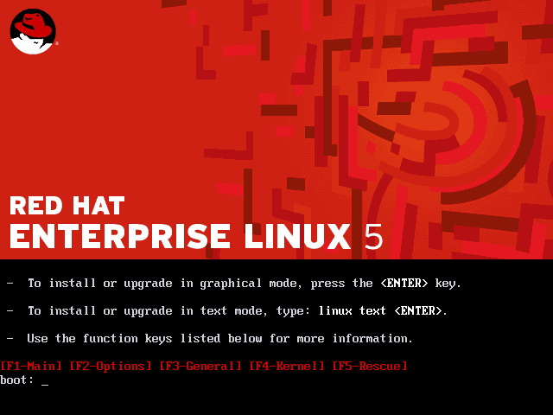
安装图解-安装模式选择

Slide 24
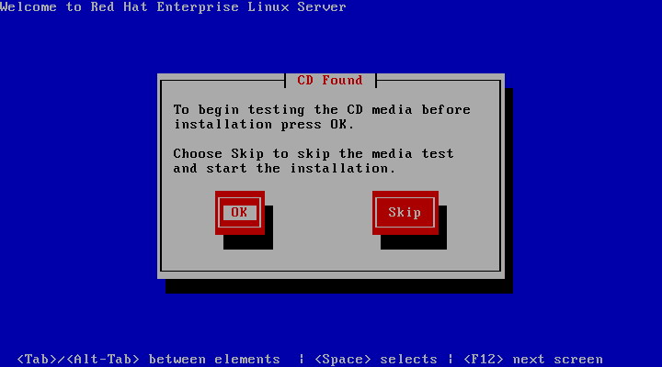
安装图解-介质测试

Slide 25
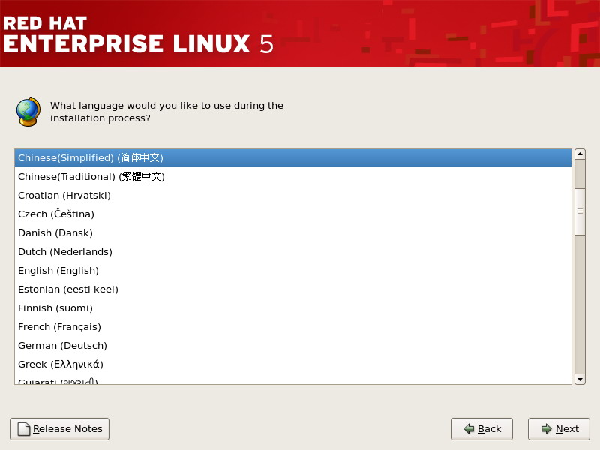
安装图解-语言选择

Slide 26
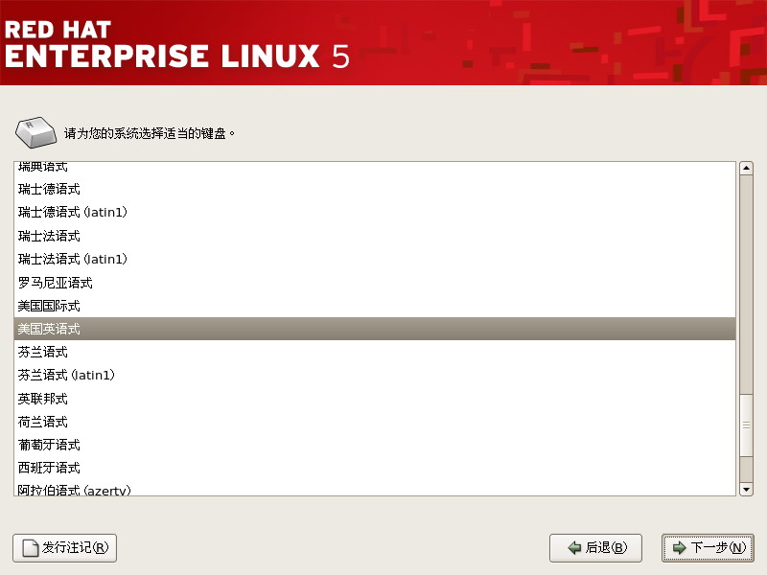
安装图解-键盘选择

Slide 27
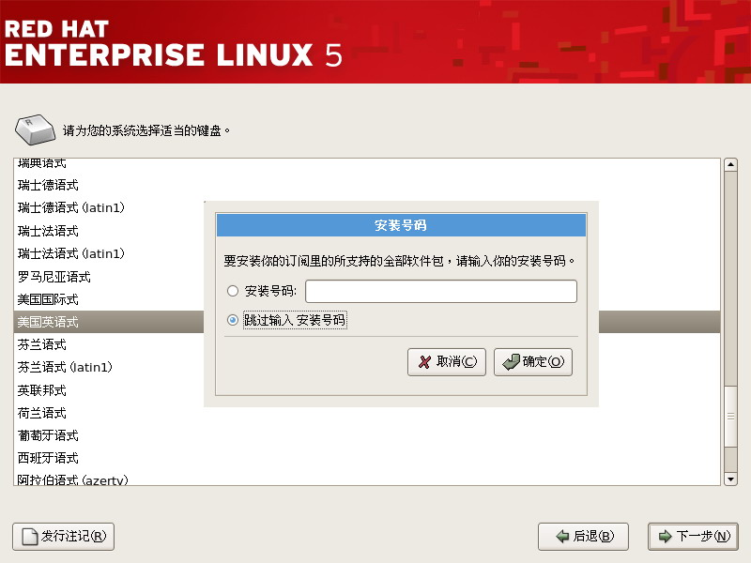
安装图解-授权许可序列号

Slide 28
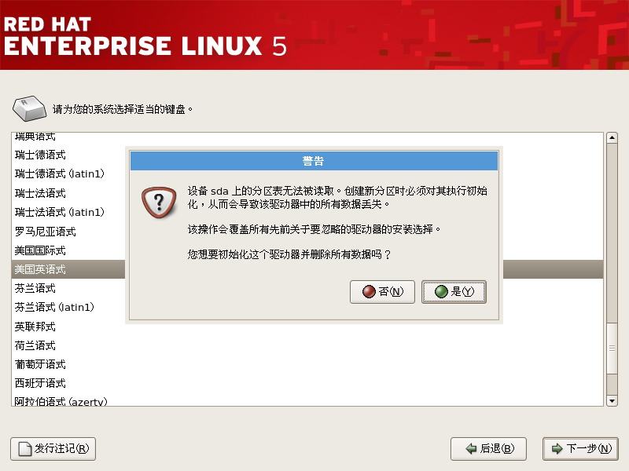
安装图解-硬盘分区设置

Slide 29
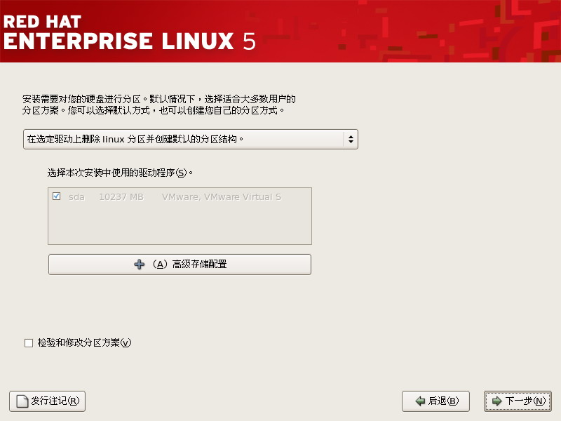
安装图解-硬盘分区设置

Slide 30
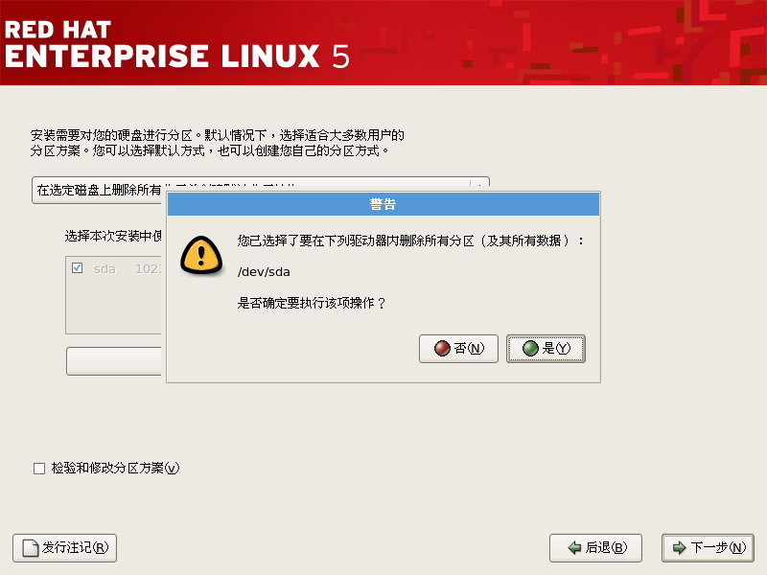
安装图解-硬盘分区设置

Slide 31
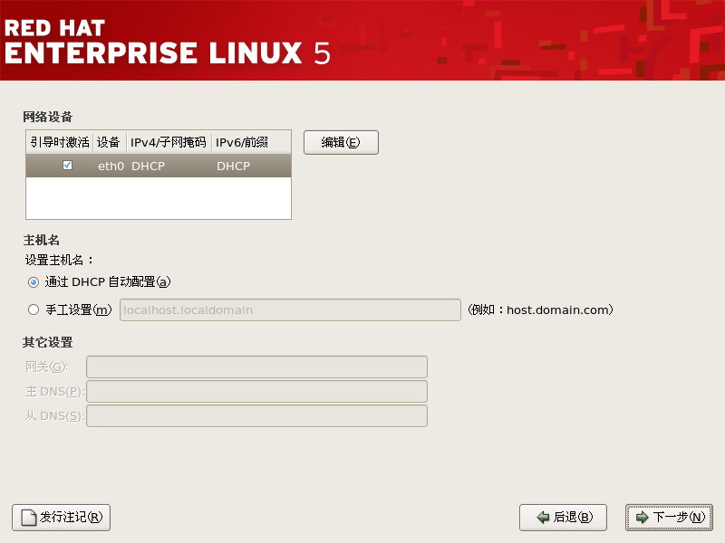
安装图解-网络设置

Slide 32
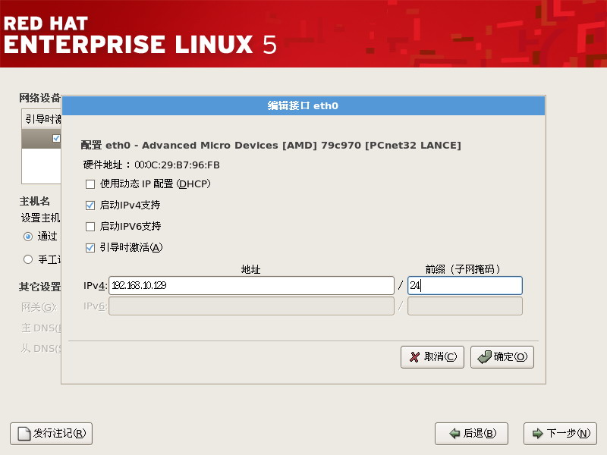
安装图解-网络设置

Slide 33
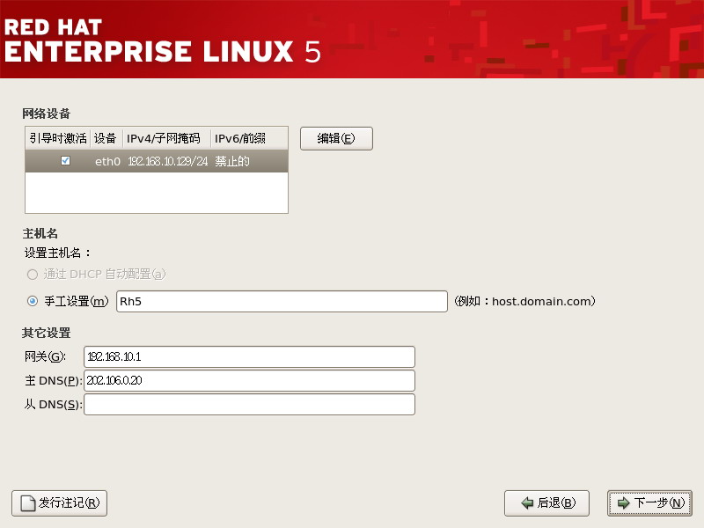
安装图解-网络设置

Slide 34
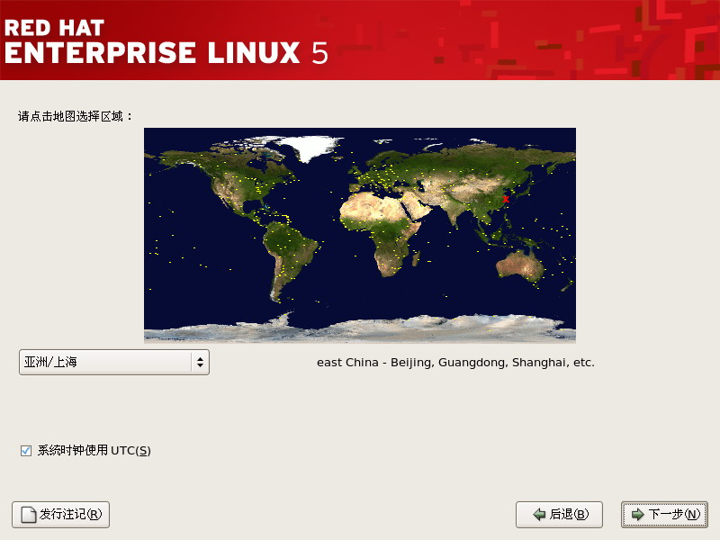
安装图解-时区设置

Slide 35
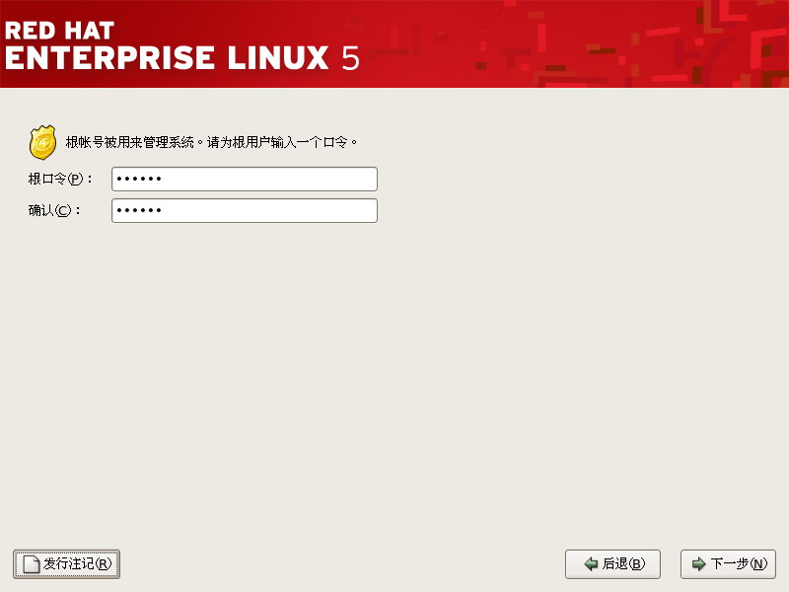
安装图解-root(根/管理员)口令设置

Slide 36
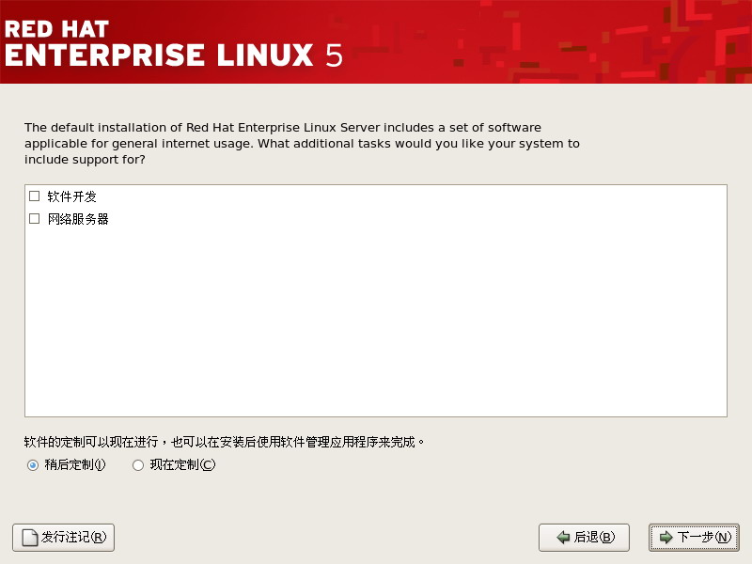
安装图解-软件包选择

Slide 37
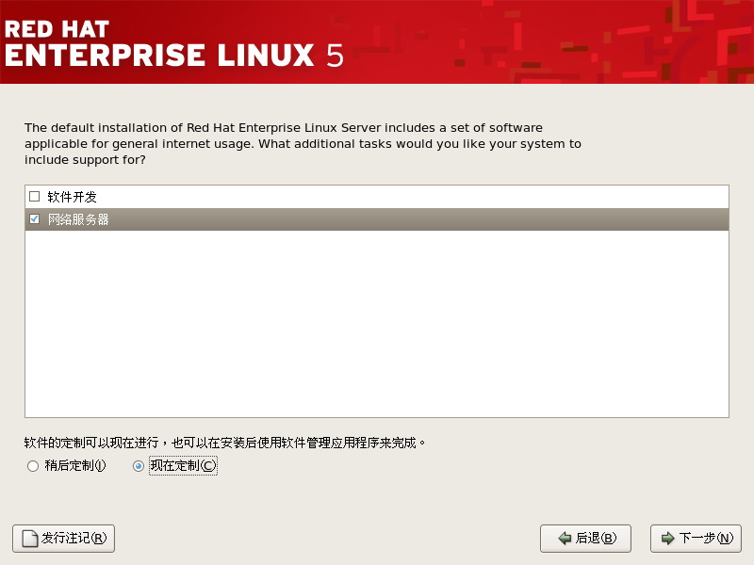
安装图解-软件包选择

Slide 38
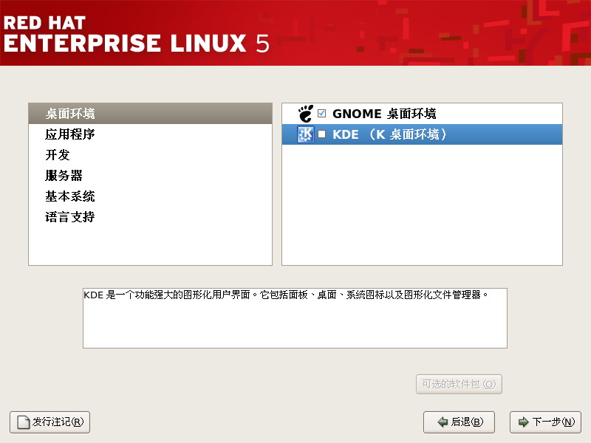
安装图解-软件包选择

Slide 39
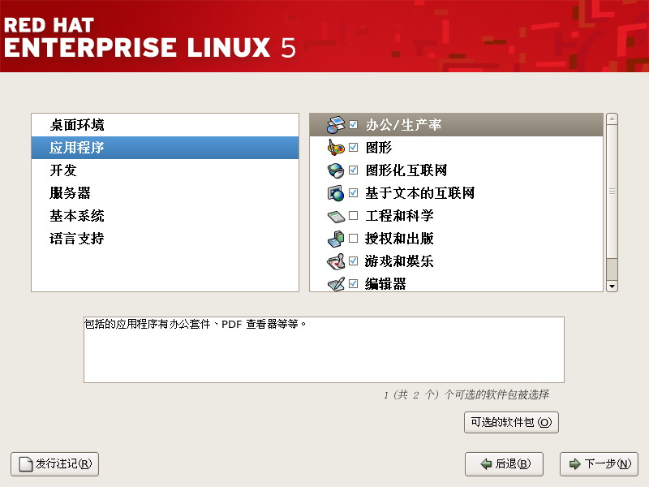
安装图解-软件包选择

Slide 40
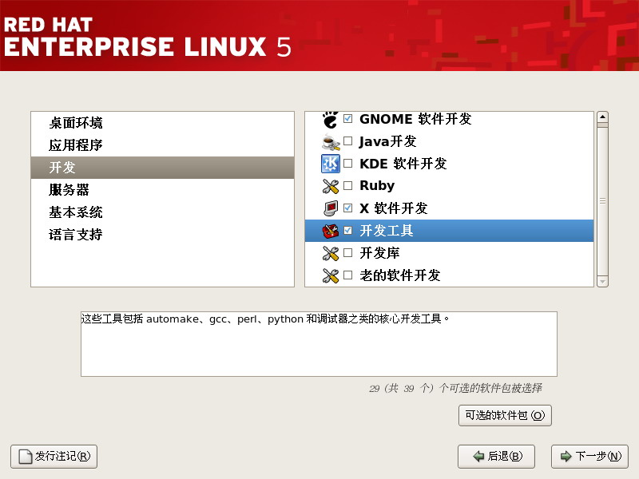
安装图解-软件包选择

Slide 41
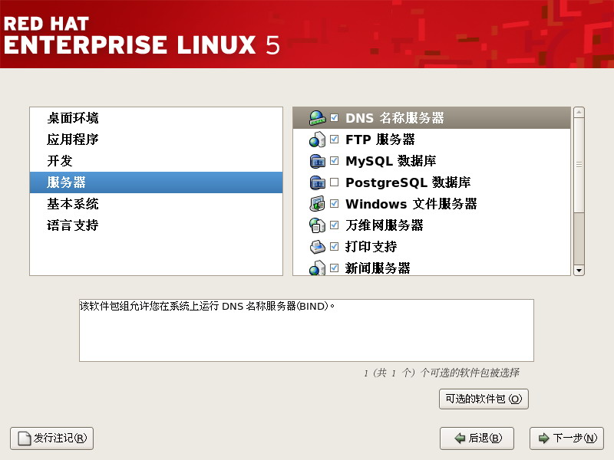
安装图解-软件包选择

Slide 42
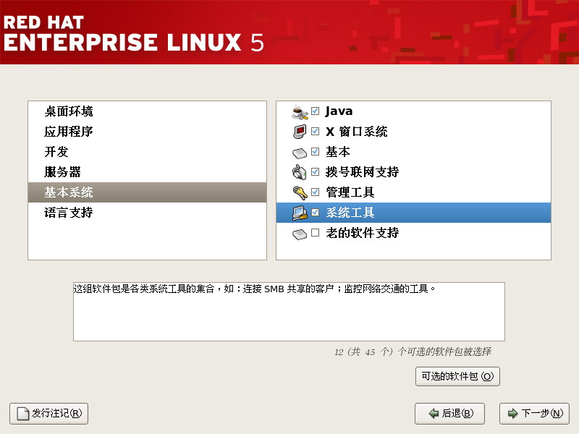
安装图解-软件包选择

Slide 43
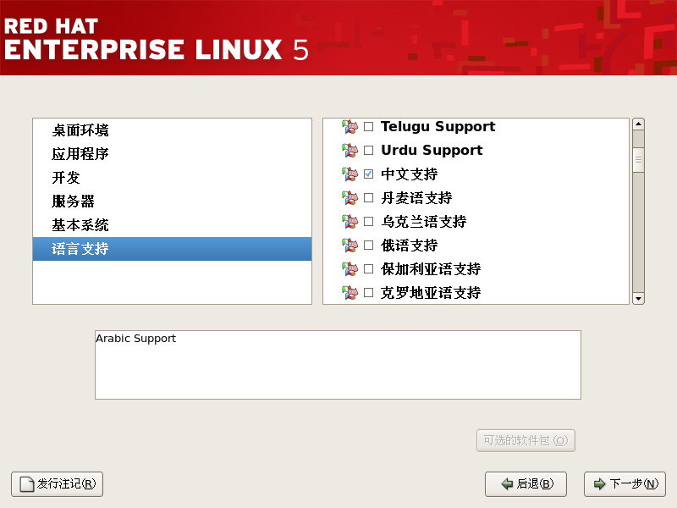
安装图解-软件包选择

Slide 44
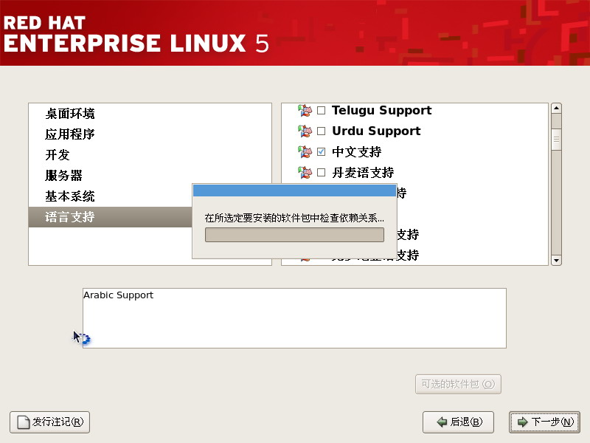
安装图解-软件包选择

Slide 45
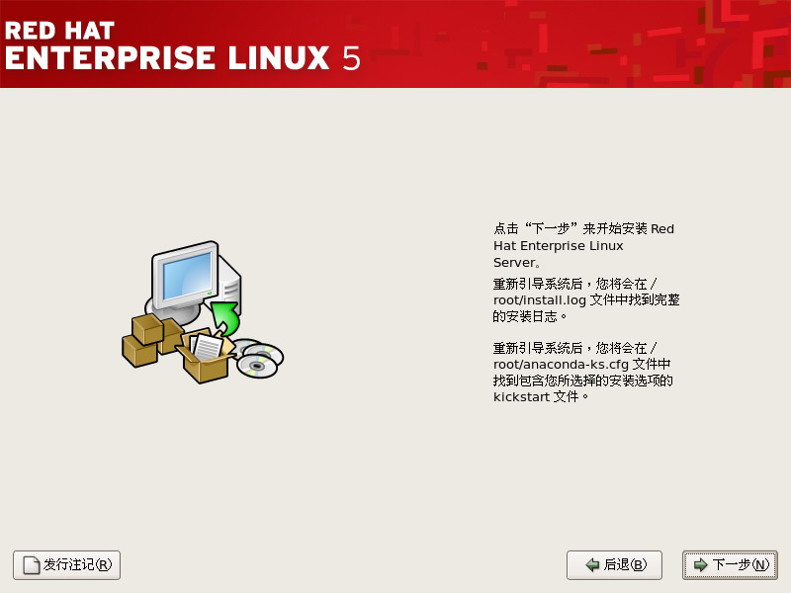
安装图解-安装过程

Slide 46
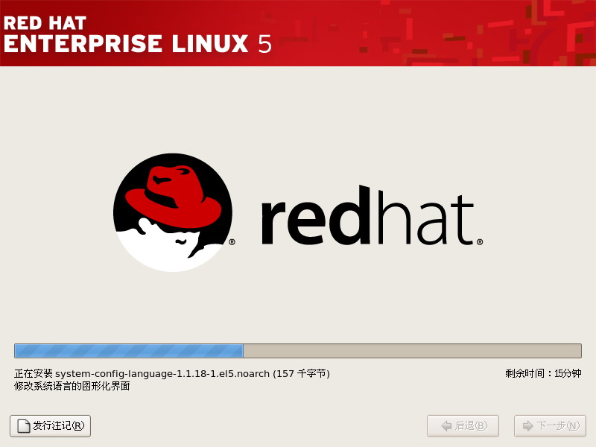
安装图解-安装过程

Slide 47
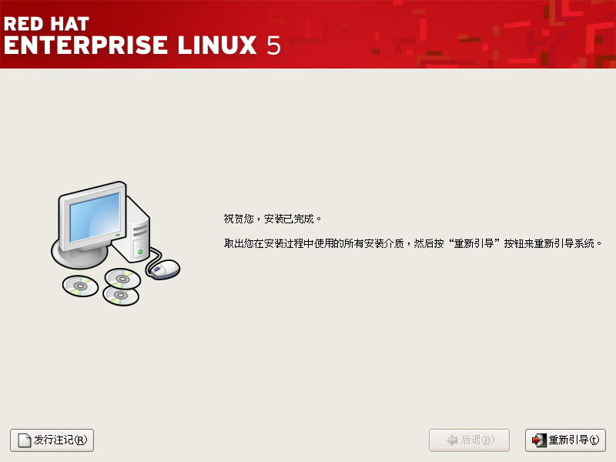
安装图解-安装过程

Slide 48
3-3 首次启动系统配置
配置向导程序启动界面
防火墙
SELinux
Kdump
系统日期和时间的设置
软件更新设置
新用户的创建
声卡测试
安装附加光盘
Linux系统配置

Slide 49
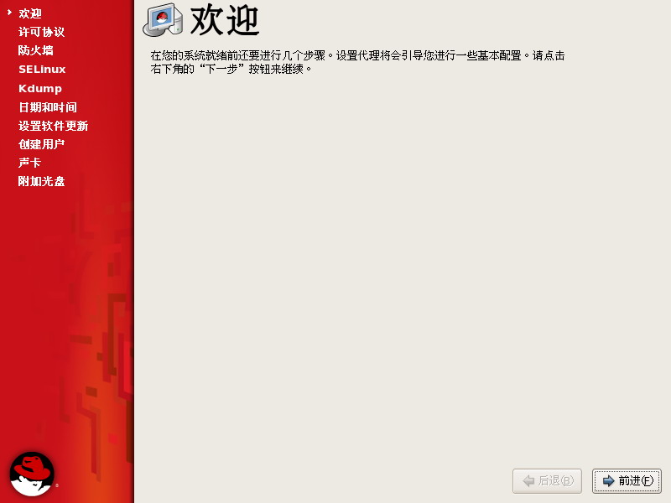
安装完成后的设置

Slide 50
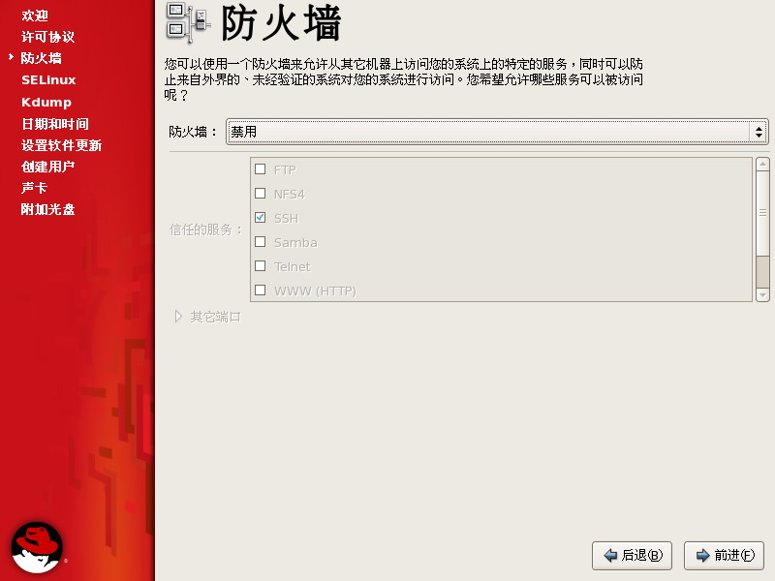
防火墙的设置

Slide 51
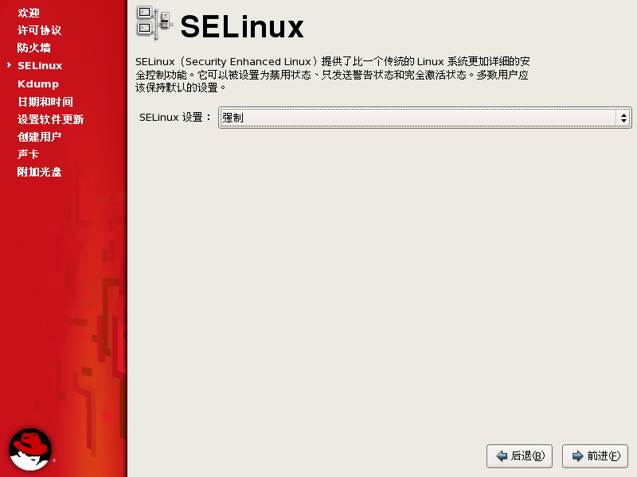
Selinux的设置

Slide 52
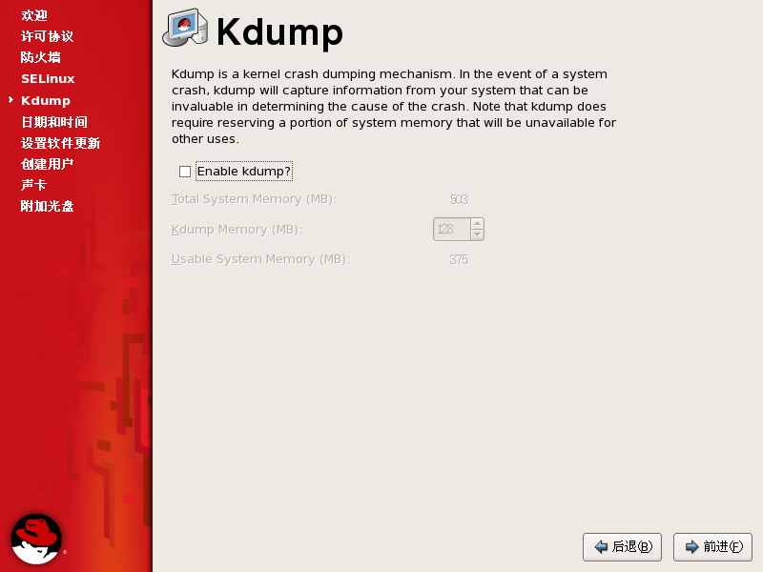
Kdump的设置

Slide 53
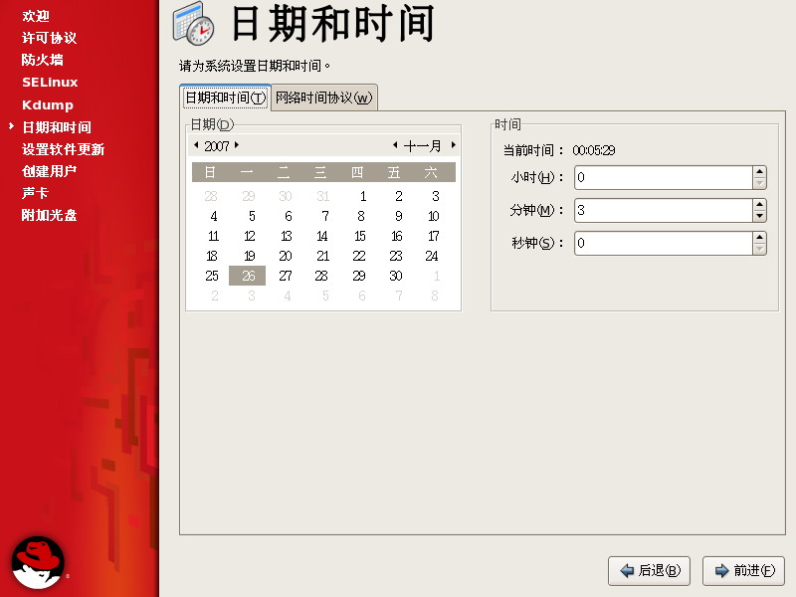
日期和时间的设置

Slide 54
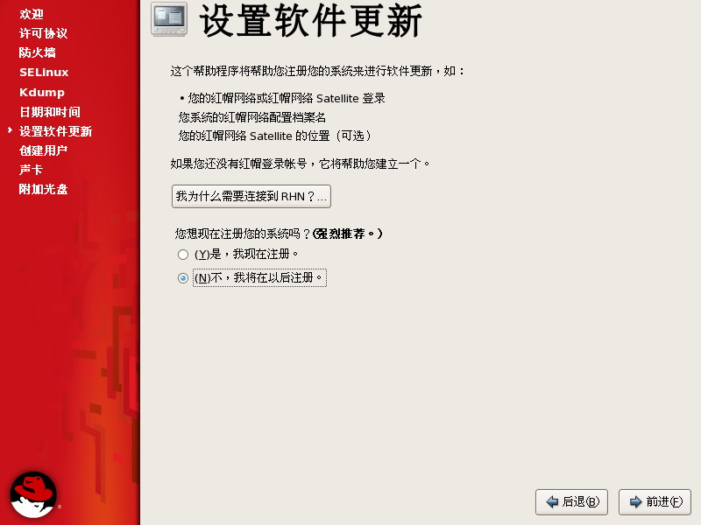
软件更新的设置

Slide 55
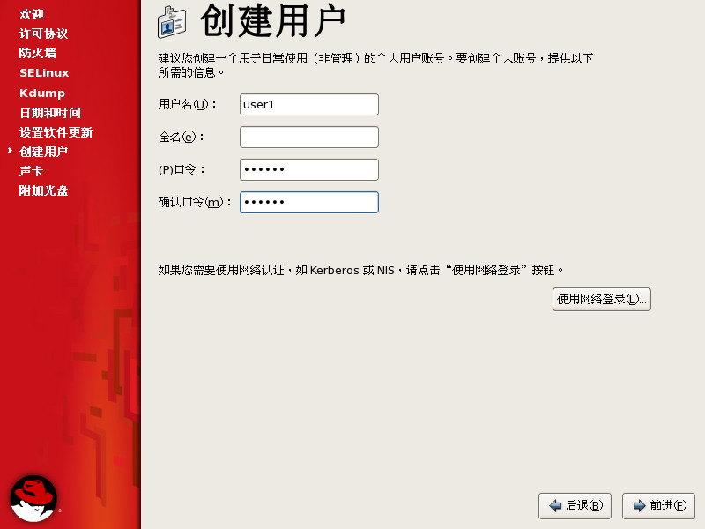
新用户的创建

Slide 56
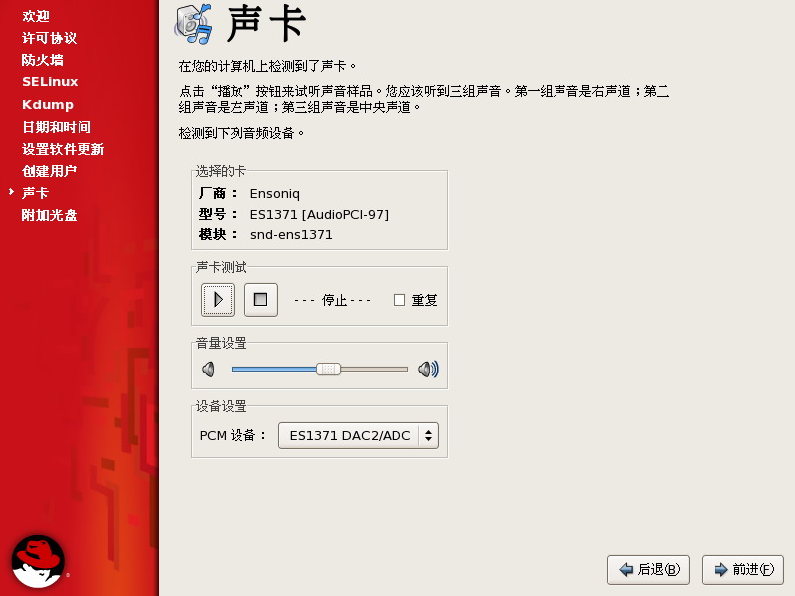
声卡的设置

Slide 57
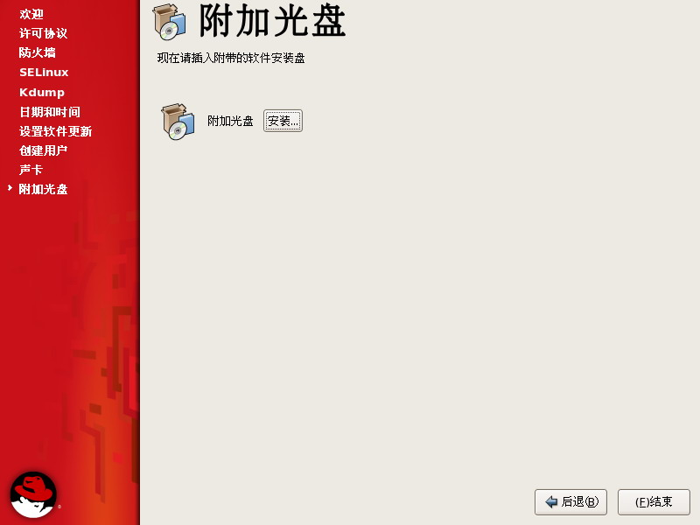
附加光盘的设置

Slide 58
3-4 Linux图形界面操作
图形界面用户登录
桌面环境和应用程序菜单
退出系统
  注销用户（Log out）
  关闭系统（Shut down）
  重新启动（Restart the computer）

Slide 59
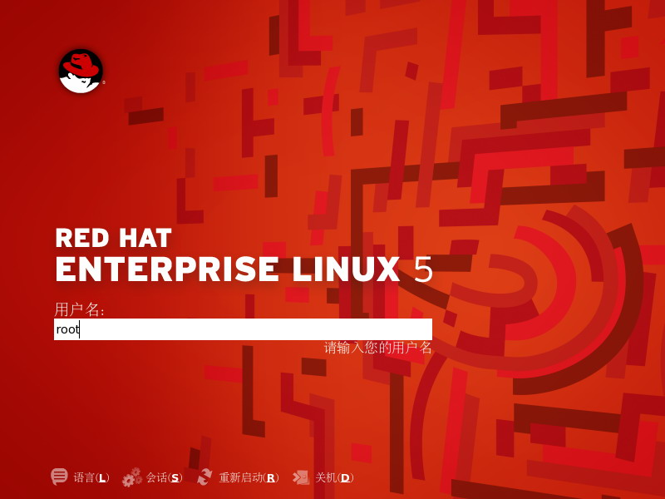

用户登录界面
输入用户口令进行登录
在用户登录界面中输入用户名并回车

Slide 60
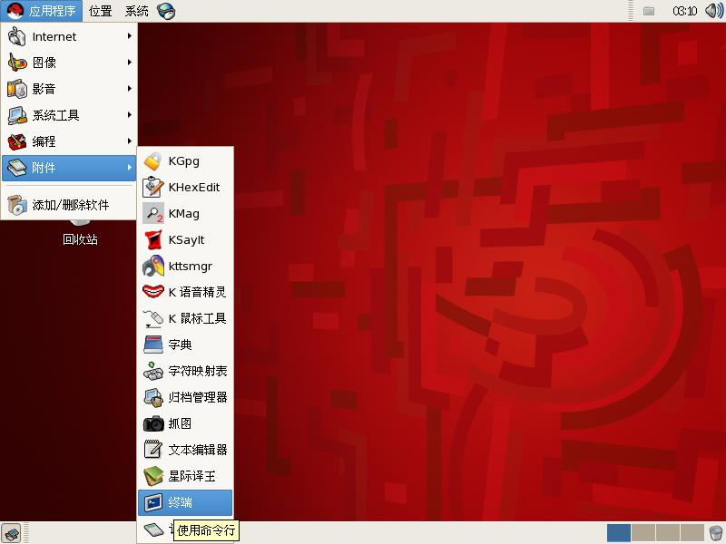
桌面环境及菜单
选择应用程序菜单中的菜单项可以启动运行相应的程序

Slide 61
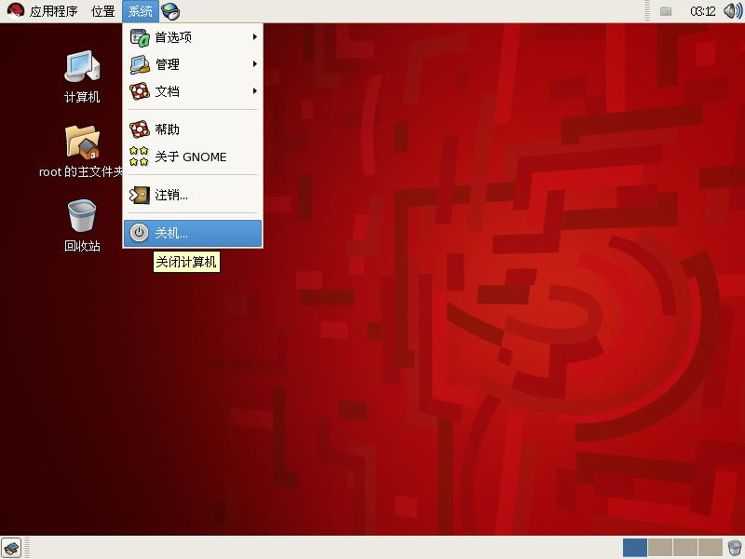
退出系统
选择关机菜单项可退出系统

Slide 62
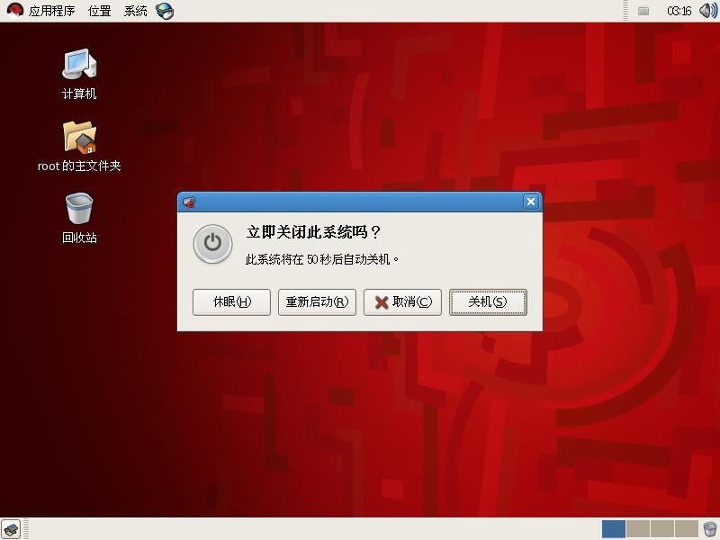
退出系统选项
退出系统时选择注销、关机和重新启动三个选项中的一个

Slide 63
实验
任务1：Linux系统安装

Slide 64
任务1
注意事项
  提示1：
    进行Linux系统安装前应确认硬盘数据已备份
    启动Linux安装程序前应确认主机CMOS设置中的启动顺序为光盘驱动器优先
    应牢记安装过程中设置的root用户的口令
  提示2：
    安装完成后应取出Linux安装光盘，并从硬盘启动主机
    在首次启动向导程序中应至少建立一个普通用户帐号用于系统的普通登录（非管理员登录）

